Slide 1
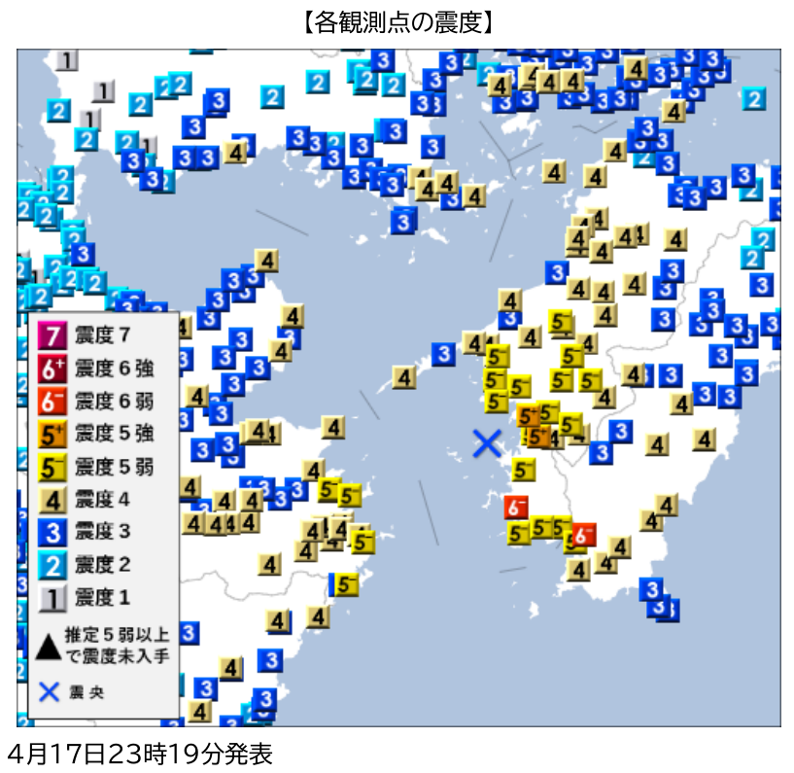
2024年4月17日豊後水道の地震
令和６年４月17日23時14分頃の豊後水道の地震について（気象庁, 2024）に加筆
地震概要（気象庁報道発表）
2024年4月17日23時14分
マグニチュード：6.6（暫定値）
震源の深さ：39 km（暫定値）
最大震度： 6弱（愛媛県愛南町（あいなんちょう）、高知県宿毛市（すくもし））
主な被害
（報道、消防庁資料より）
軽傷、土砂崩れ、水道管破裂、など
震央
愛南町（あいなんちょう）
宿毛市
（すくもし）
Notes:
参考：速報値と暫定値の違い
https://www.jma.go.jp/jma/kishou/know/faq/faq27.html#14

Slide 2
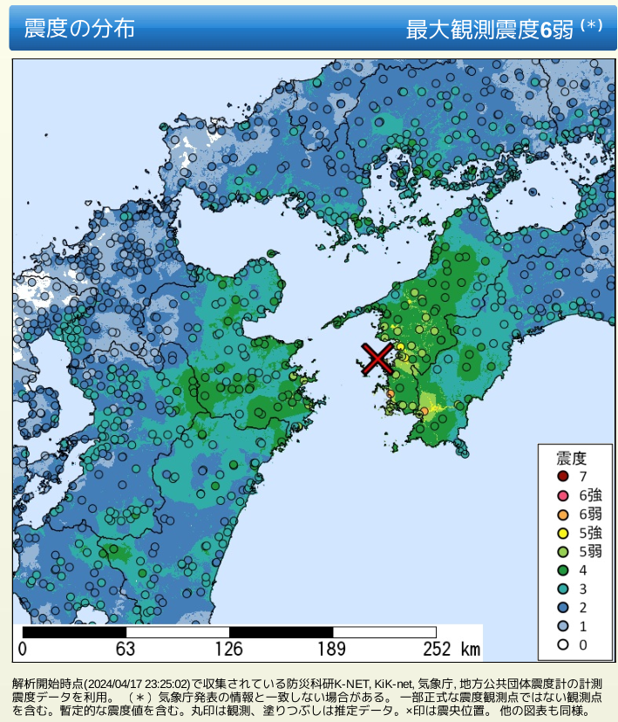
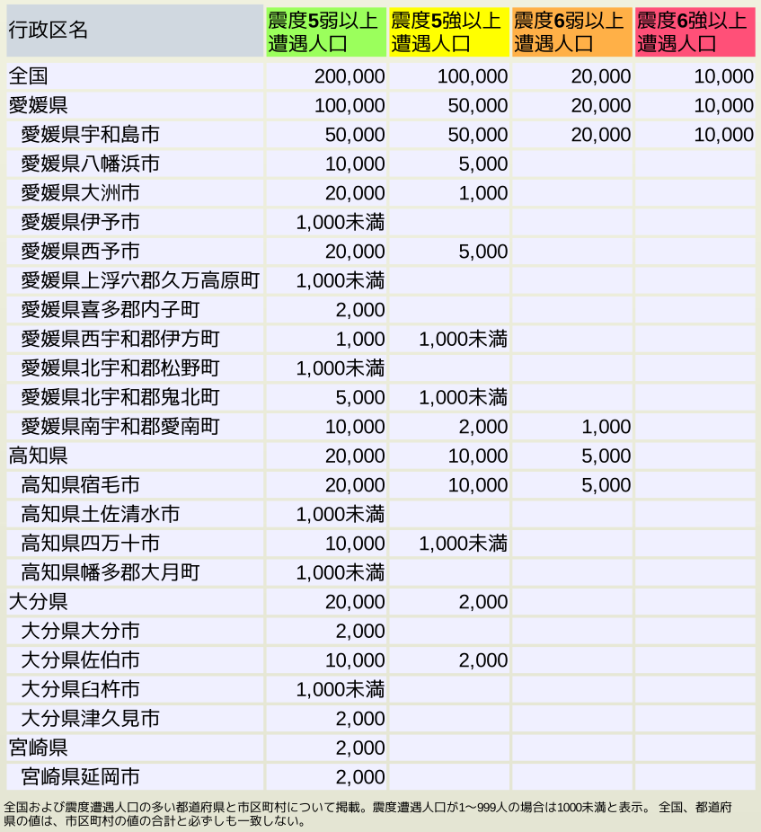
推定震度と人口
防災科学技術研究所「リアルタイム地震被害推定システムJ-RISQ地震速報」に加筆 http://www.j-risq.bosai.go.jp/report/
震度6弱以上を経験した人数は20,000人と推定されている。
推定震度分布
各震度の遭遇人口
推定震度分布（左図）は、震度観測点間の震度を推定した、面的な震度分布である。
面的な震度分布と人口分布を合わせることによって、各震度を経験した人数（右表）を推定することができる。

Slide 3
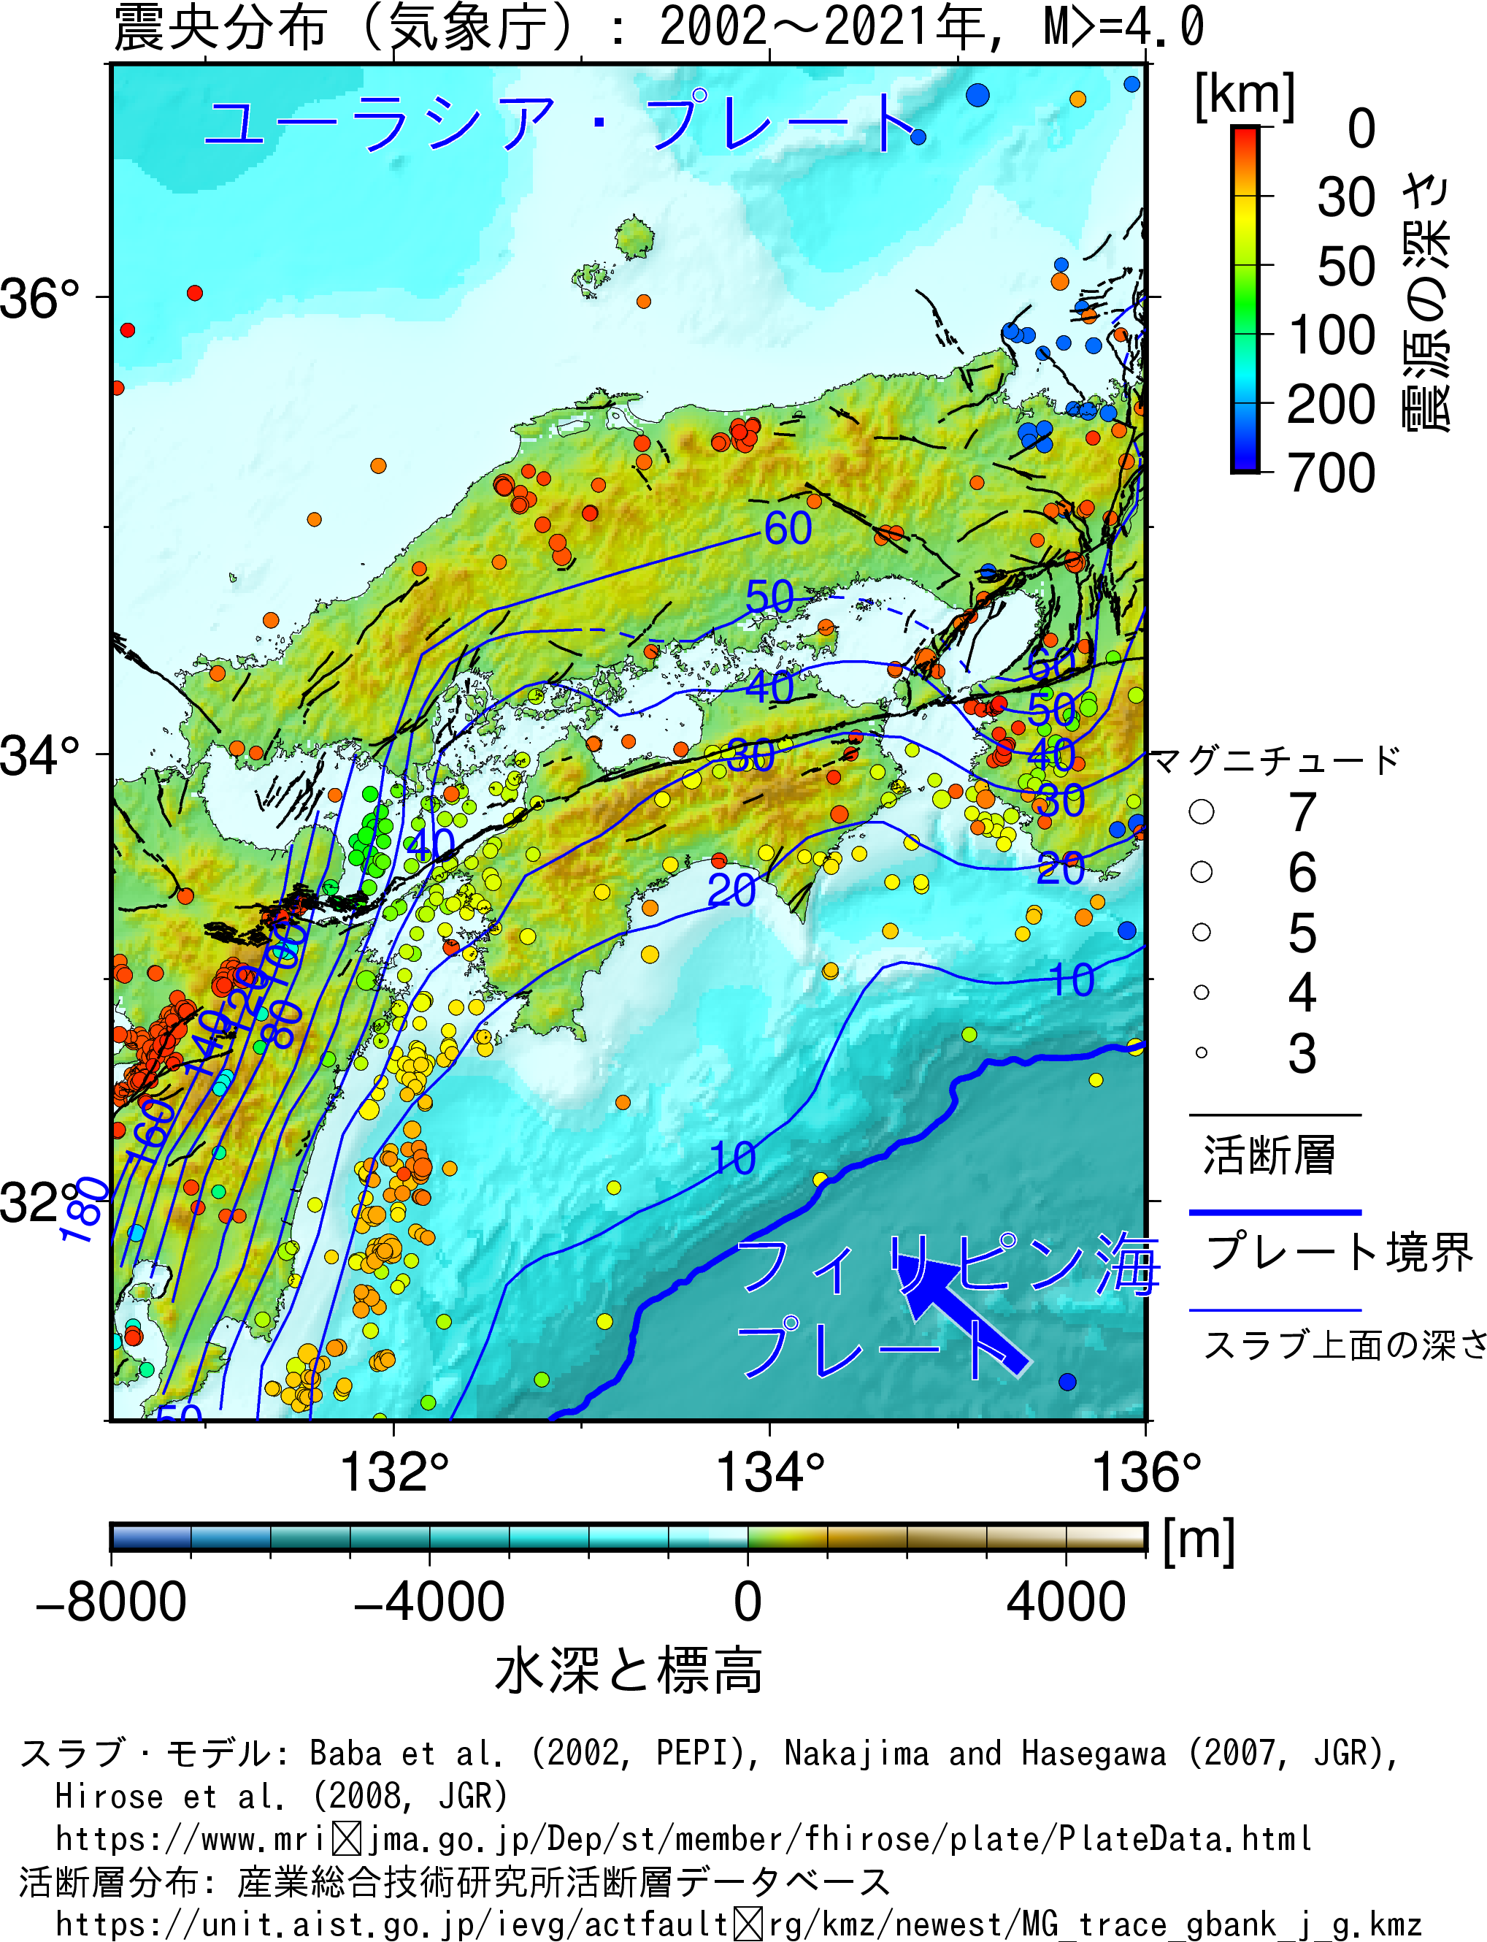
広域の背景：中国・四国地方のプレート境界と地震
四国の下には太平洋側からフィリピン海プレートが沈み込んでいる。そのプレート境界ではM8級の地震が発生している。奈良県から和歌山県、四国を経て、大分県にかけて中央構造線がほぼ東西に横切っており、ここでも大地震が発生したと推定されている。山陰地方も地震が多い。沈み込んでいるフィリピン海プレートの内部でも大地震が発生している。
今回の地震

Slide 4
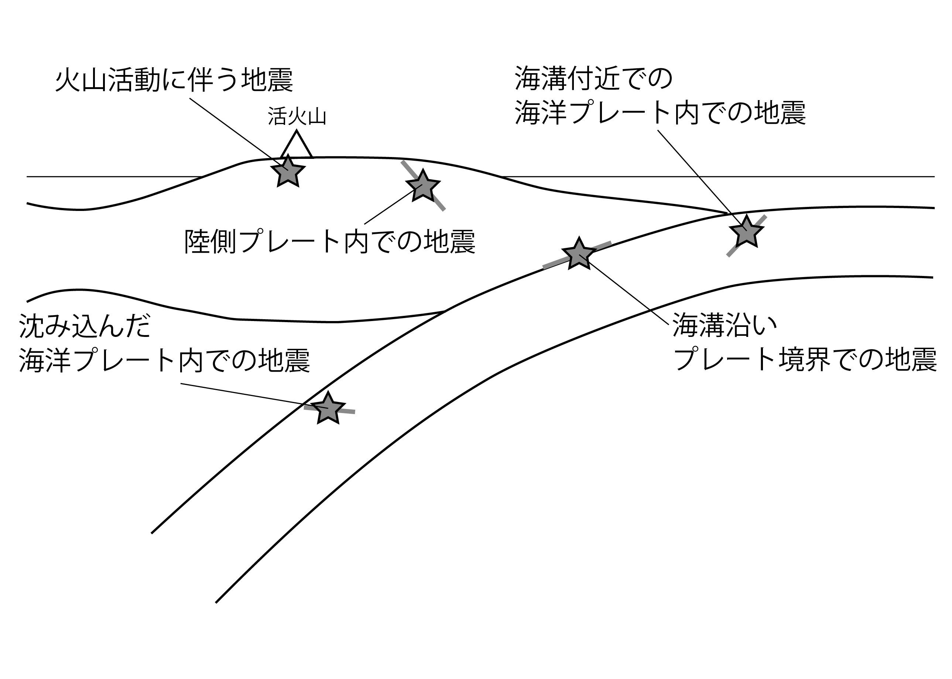
日本周辺のプレートと地震の関係（模式図）
今回の地震は、沈み込んだ海洋プレートの内部で発生している。

Slide 5
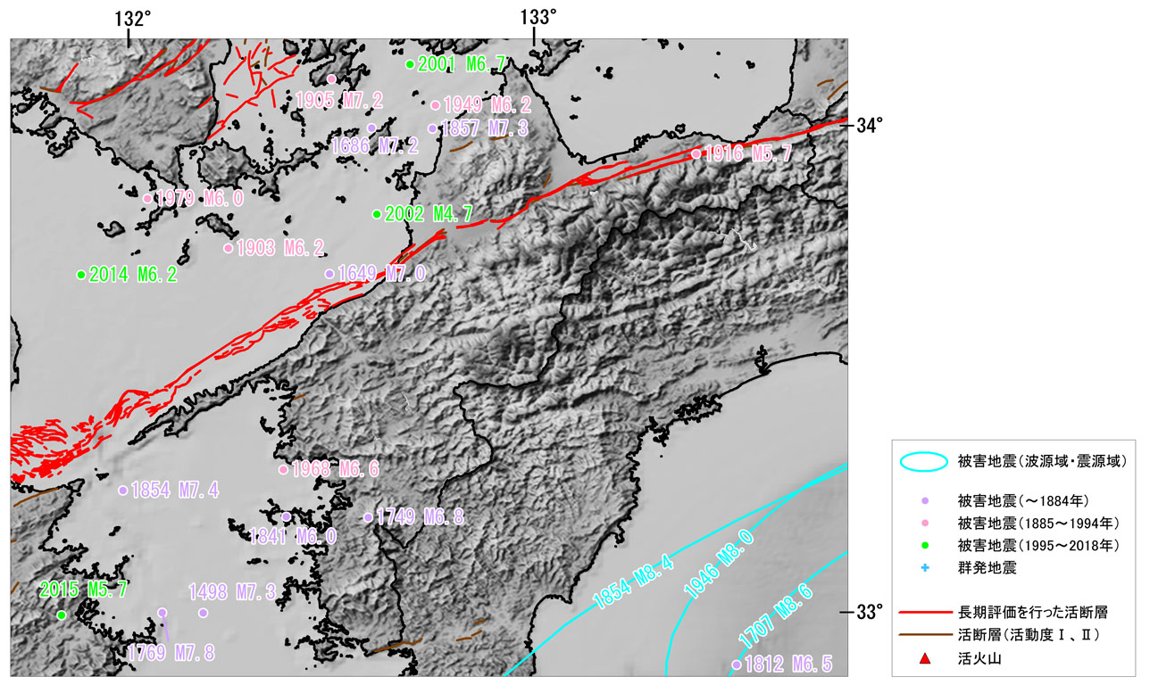
背景：過去の被害地震
「愛媛県の地震活動の特徴」（地震調査研究推進本部）に加筆
https://www.jishin.go.jp/regional_seismicity/rs_chugoku-shikoku/p38_ehime/
1905年芸予地震 (M7.2)
2001年芸予地震 (M6.7)
1686年安芸・伊予(M7.2)
1857年伊予安芸 (M7.3)
1649年安芸・伊予(M7.0)
1968年豊後水道 (M6.6)
（1968年日向灘地震とは別）
1854年伊予西部（M7.4)
（1854年安政南海地震の2日後）
1769年日向・豊後 (M7 3/4)
今回の地震 (M6.6)

Slide 6
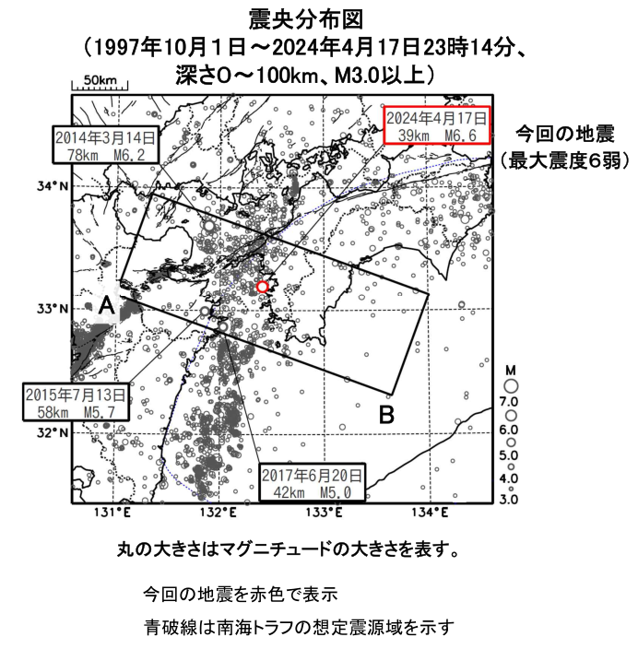
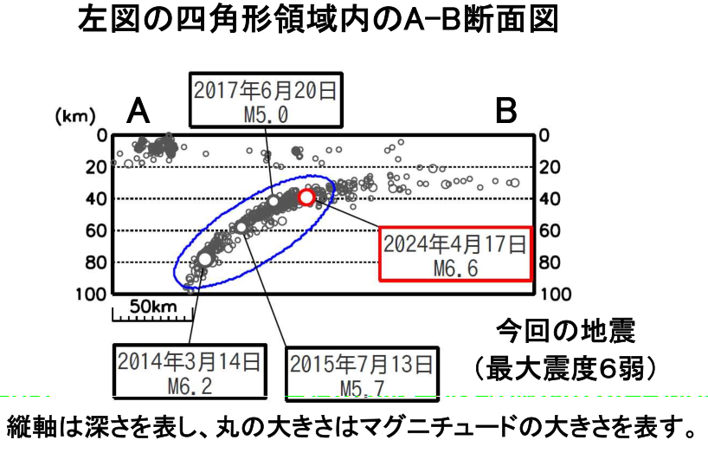
背景：過去の地震活動
最近（1997年10月以降）の震央分布
令和６年４月17日23時14分頃の豊後水道の地震について（気象庁, 2024）に加筆
沈み込んでいるフィリピン海プレート

Slide 7
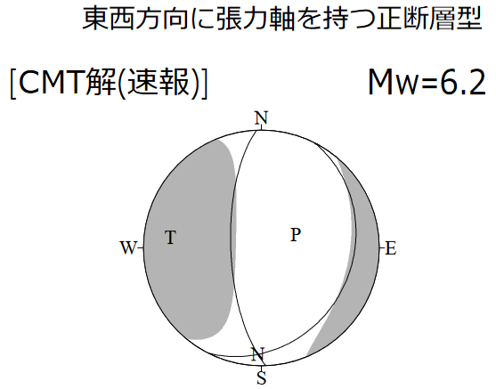
発震機構解（震源メカニズム解）
震源にどのような力が働いて、どのような断層運動があったかを示す。地震波形記録から推定できる。
令和６年４月17日23時14分頃の豊後水道の地震について（気象庁, 2024）に加筆

Slide 8
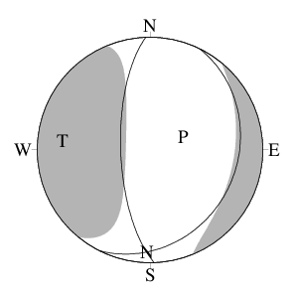
断層面の候補1
どちらが良いかは他の分析による
南南西から見た深さ断面図
走向27°
西北西
東南東
傾斜角24°
上盤
下盤
断層面上での下盤側に対する上盤側の滑り方向
南南西
北北東
断層面の候補1
走向方向
滑り角 -63°
主な地震の発震機構解（速報値） https://www.data.jma.go.jp/svd/eew/data/mech/fig/cmt2024041723140000N331200E13224000469564.html
M6.6の断層の長さのおおざっぱな目安：27 km

Slide 9
断層面の候補2
どちらが良いかは他の分析による
断層面の候補2
北から見た深さ断面図
東
西
傾斜角69°
下盤
上盤
断層面上での下盤側に対する上盤側の滑り方向
北
南
走向178°
走向方向
滑り角 -101°
主な地震の発震機構解（速報値） https://www.data.jma.go.jp/svd/eew/data/mech/fig/cmt2024041723140000N331200E13224000469564.html
M6.6の断層の長さのおおざっぱな目安：27 km

Slide 10
余震活動（翌日0:10まで）
地震発生直後の余震の多くは本震の断層面に沿って起こると考えられている。余震分布から、本震の断層面の広がりを推定できる。
令和６年４月17日23時14分頃の豊後水道の地震について（気象庁, 2023）に加筆

Slide 11
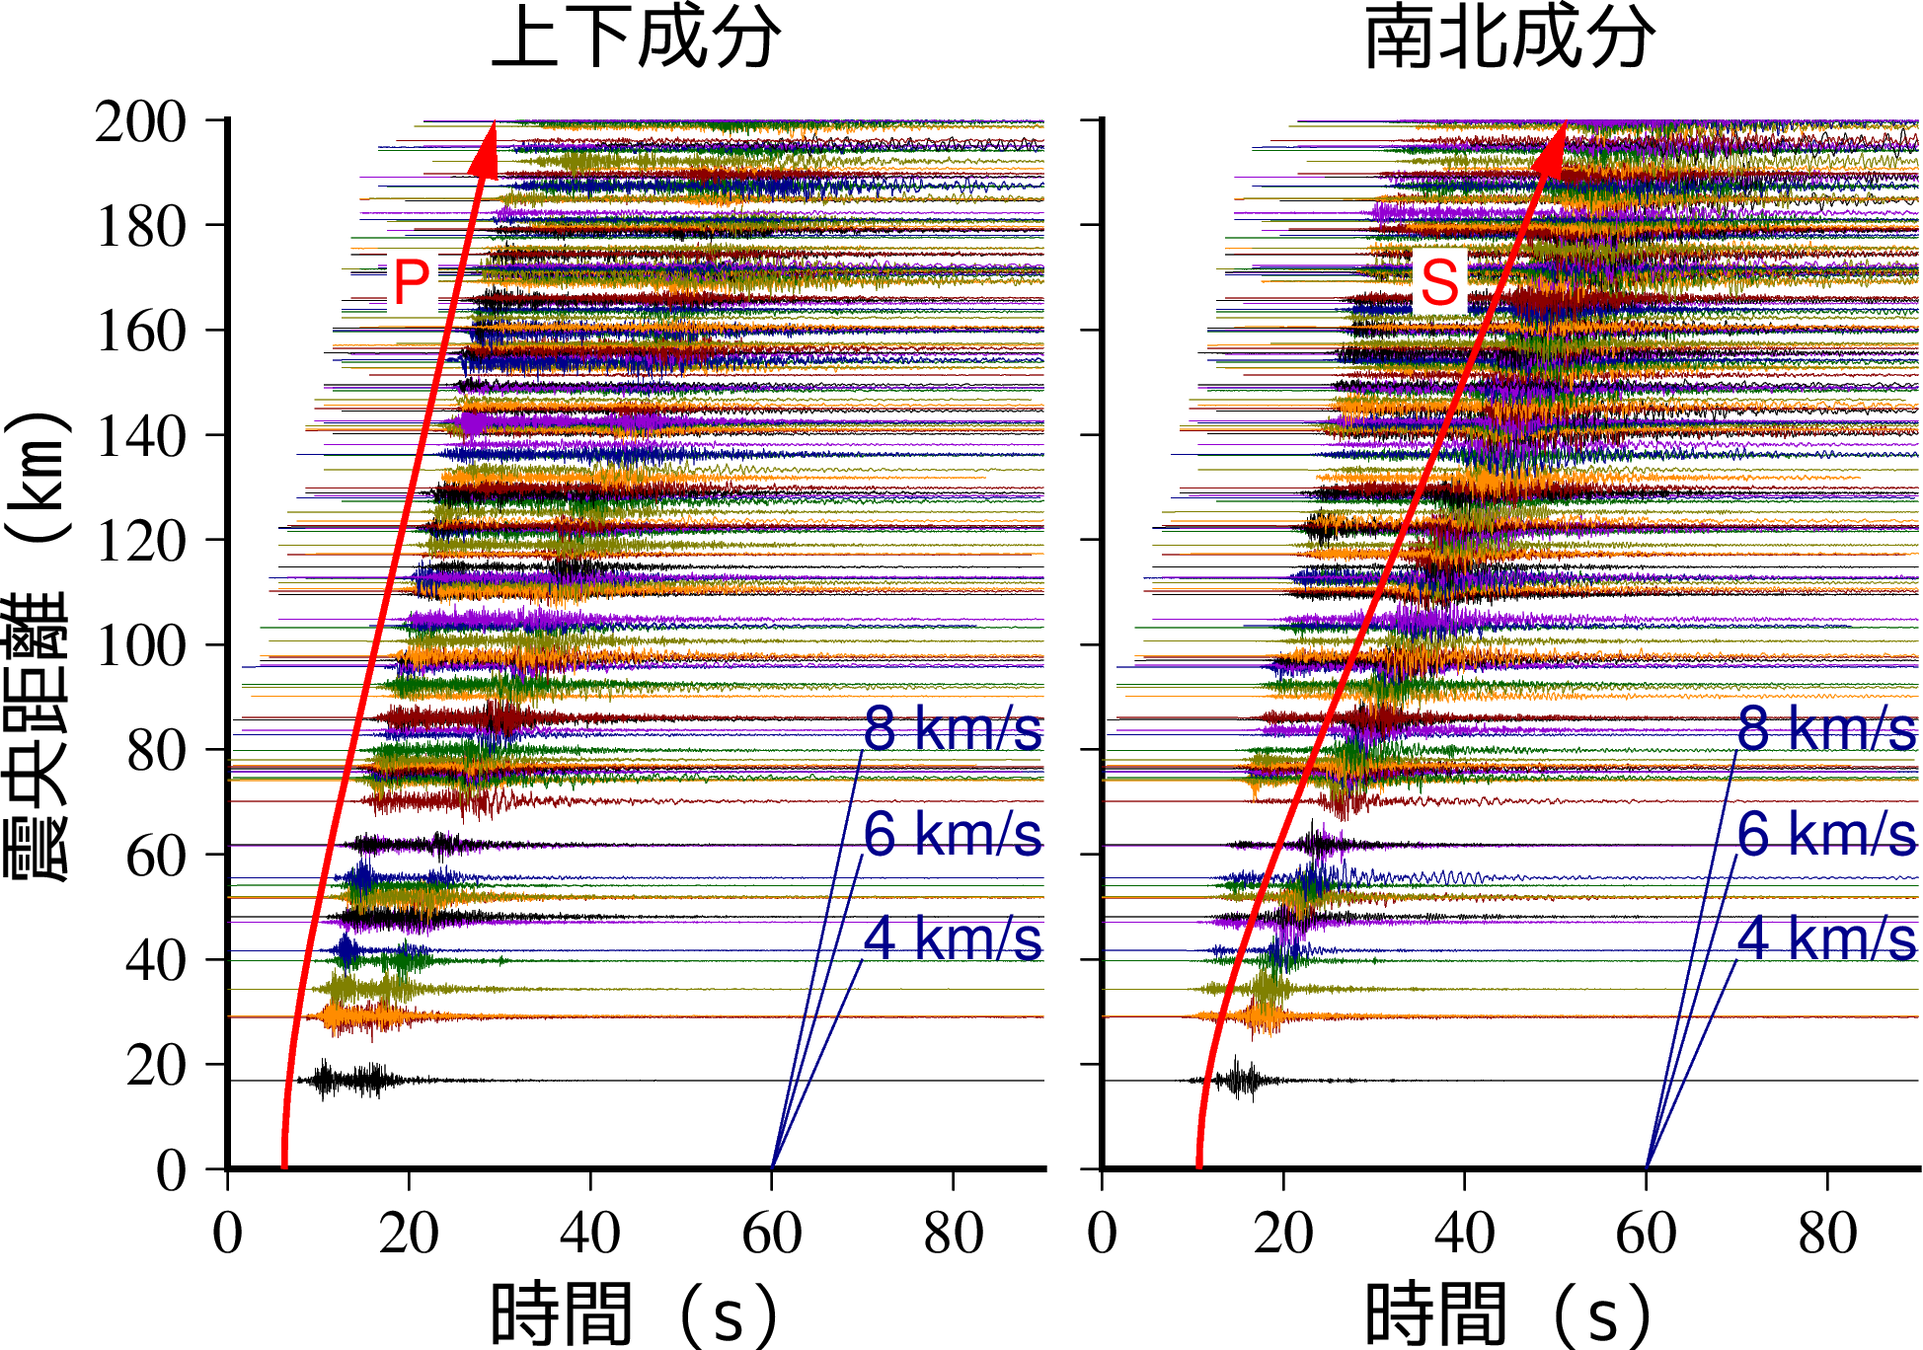
地震波形
防災科学技術研究所K-NETの波形記録を震央距離で並べたもの。左が上下成分でP波が見えやすく、右が水平成分（のうちの南北成分）でS波が見えやすい。P波とS波とでの伝播速度の違いが分かる。赤い矢印は気象庁の走時表によるP波、S波の走時、青い線は各伝播速度での傾きを示す。

Slide 12
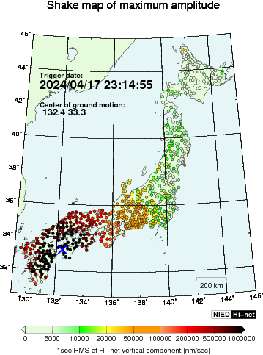
最大振幅分布図と振幅アニメーション
防災科学技術研究所Hi-net 過去の地震における最大振幅分布図
https://www.hinet.bosai.go.jp/AQUA/max_amp.php?y=2024&m=04
最大振幅分布図
振幅アニメーション
速さは誇張されている
画像上にマウスを置くと赤丸付近に再生ボタンが現れます

Slide 13
最近の地震に関するスライド教材
作成者・連絡先
小林励司
鹿児島大学大学院理工学研究科
E-mail: reiji あっと sci.kagoshima-u.ac.jp
（あっとを@にしてください）
利用上の注意：授業・講義の進展の度合いによって、スライドを取捨選択してください。必要に応じてスライドを加えてください。／他機関の著作物はその機関に著作権があります。その他の部分の著作権は放棄しません。配布は自由です。自分で加工したものを配布するときは加工を明記してください。／間違い等による損害は補償いたしません。
アンケート回答のお願い：よろしければアンケートにお答えください（1～2分程度）。 https://forms.gle/MUuDPNYac1MrYmLC7
謝辞
もともとのアイデアはEarthScope （旧 Incorporated Research Institutes for Seismology (IRIS)）のRecent Earthquake Teachable Momentsです。
本スライド作成にあたり、気象庁の報道発表資料とウェブページ、防災科学技術研究所のJ-RISQとHi-net、地震調査研究推進本部の図表を引用いたしました。プレート境界と地震の図では、気象庁の震源データ、気象研究所弘瀬冬樹さんのスラブ形状データ、産業技術総合研究所の活断層位置データを利用いたしました。地震波形の図では防災科学技術研究所 K-NETのデータと気象庁の走時表を利用いたしました。

